Slide 1
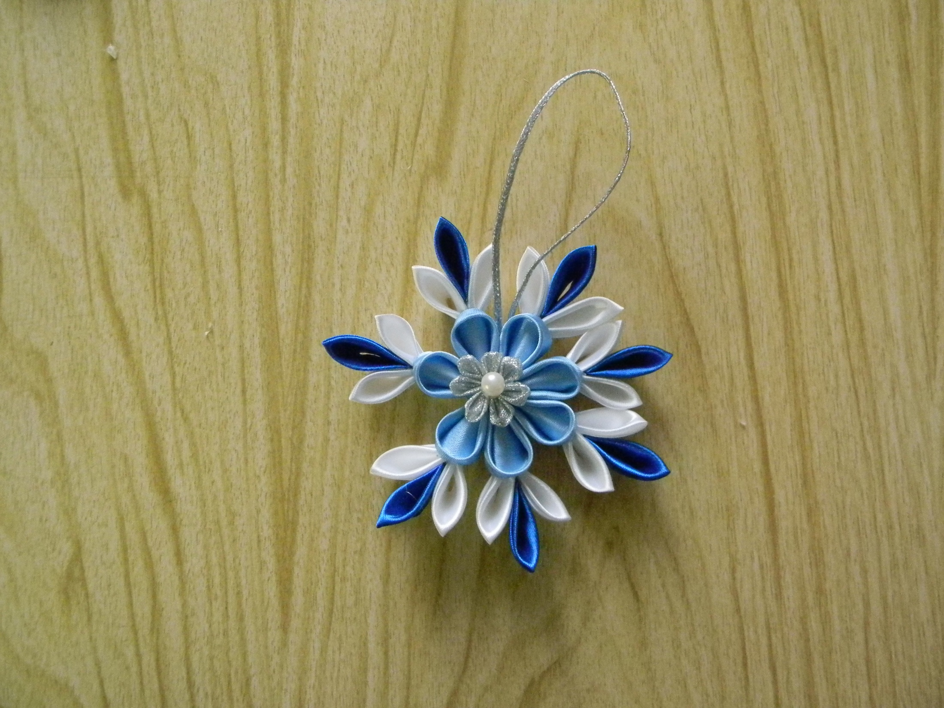
Снежинка
Заяц смотрит на снежинки:
-Это заячьи пушинки…
Видно, заяц – весь в пуху
Чешет шубу наверху.
Мальчик смотрит на снежинки
-Это, может быть, смешинки?...
Не поймет он, почему
Очень весело ему.
(А. Усачев)

Slide 2
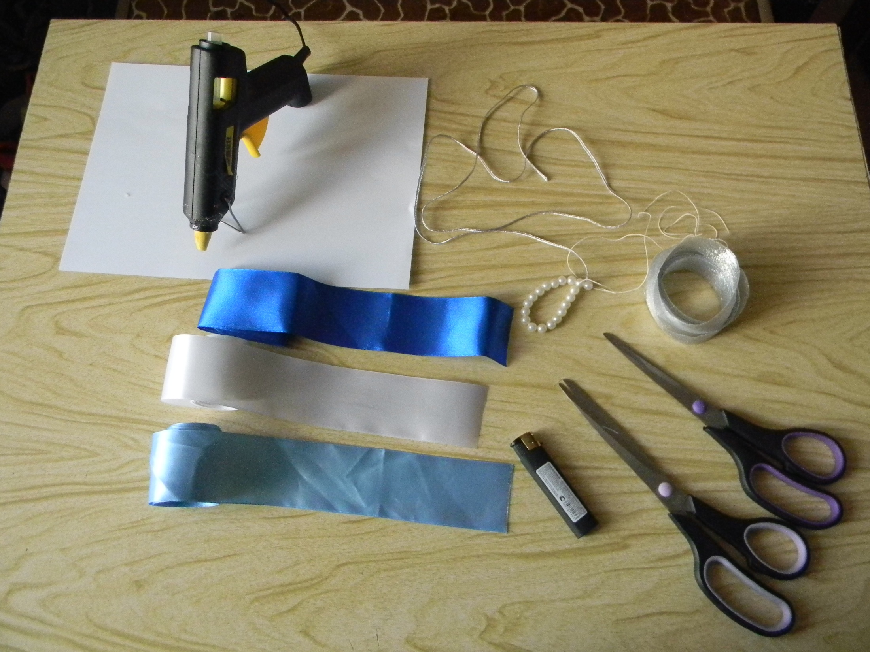

Slide 3
Для работы нам потребуется:
Атласная лента белого, синего, голубого цвета шириной 5 см.
Серебряная лента шириной 2.5 см.
Кружок из голубой ленты диаметром 4 см.
Крепление (бечевка)
Декор (бусины)
Зажигалка, ножницы и термопистолет

Slide 4
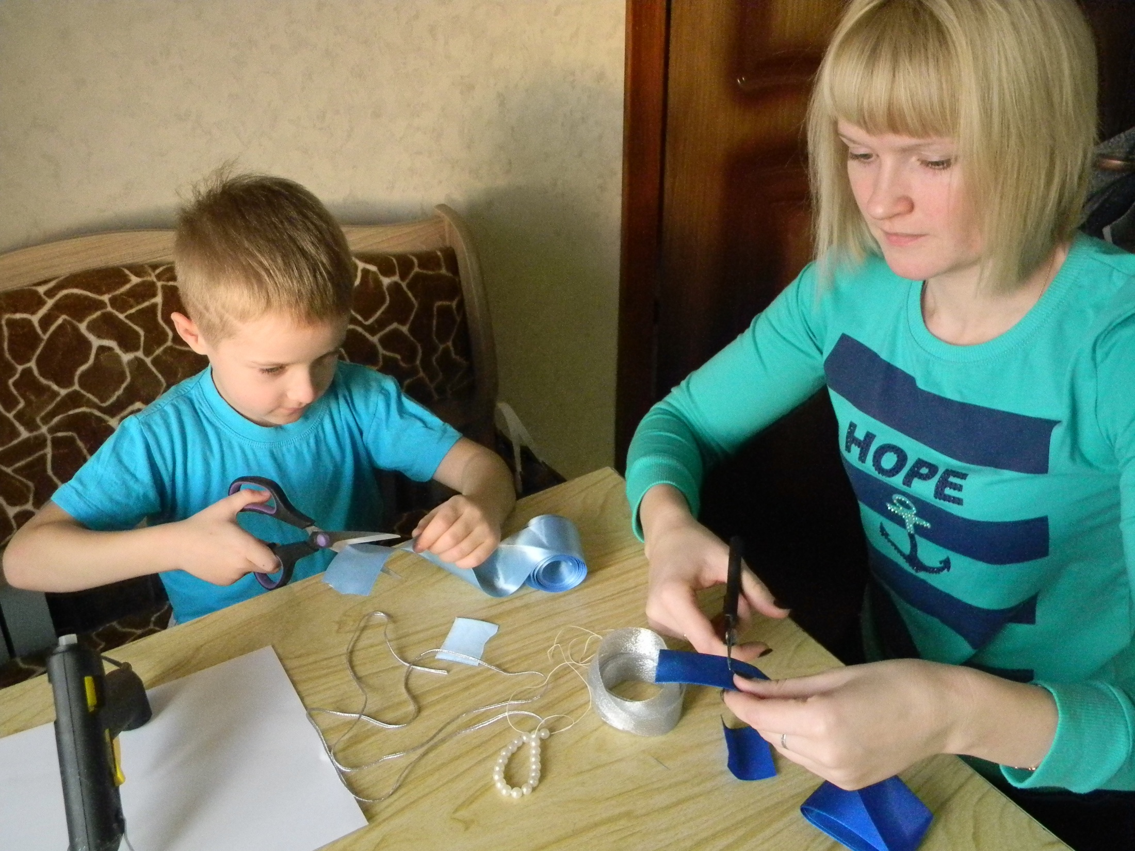

Slide 5
Отрезаем для работы ленты:
Белого цвета 14 штук- 5 на 5 см.
Голубого и синего цвета по 7 штук - 5 на 5 см.
Серебряной 7 штук - 2,5 на 2,5 см.

Slide 6
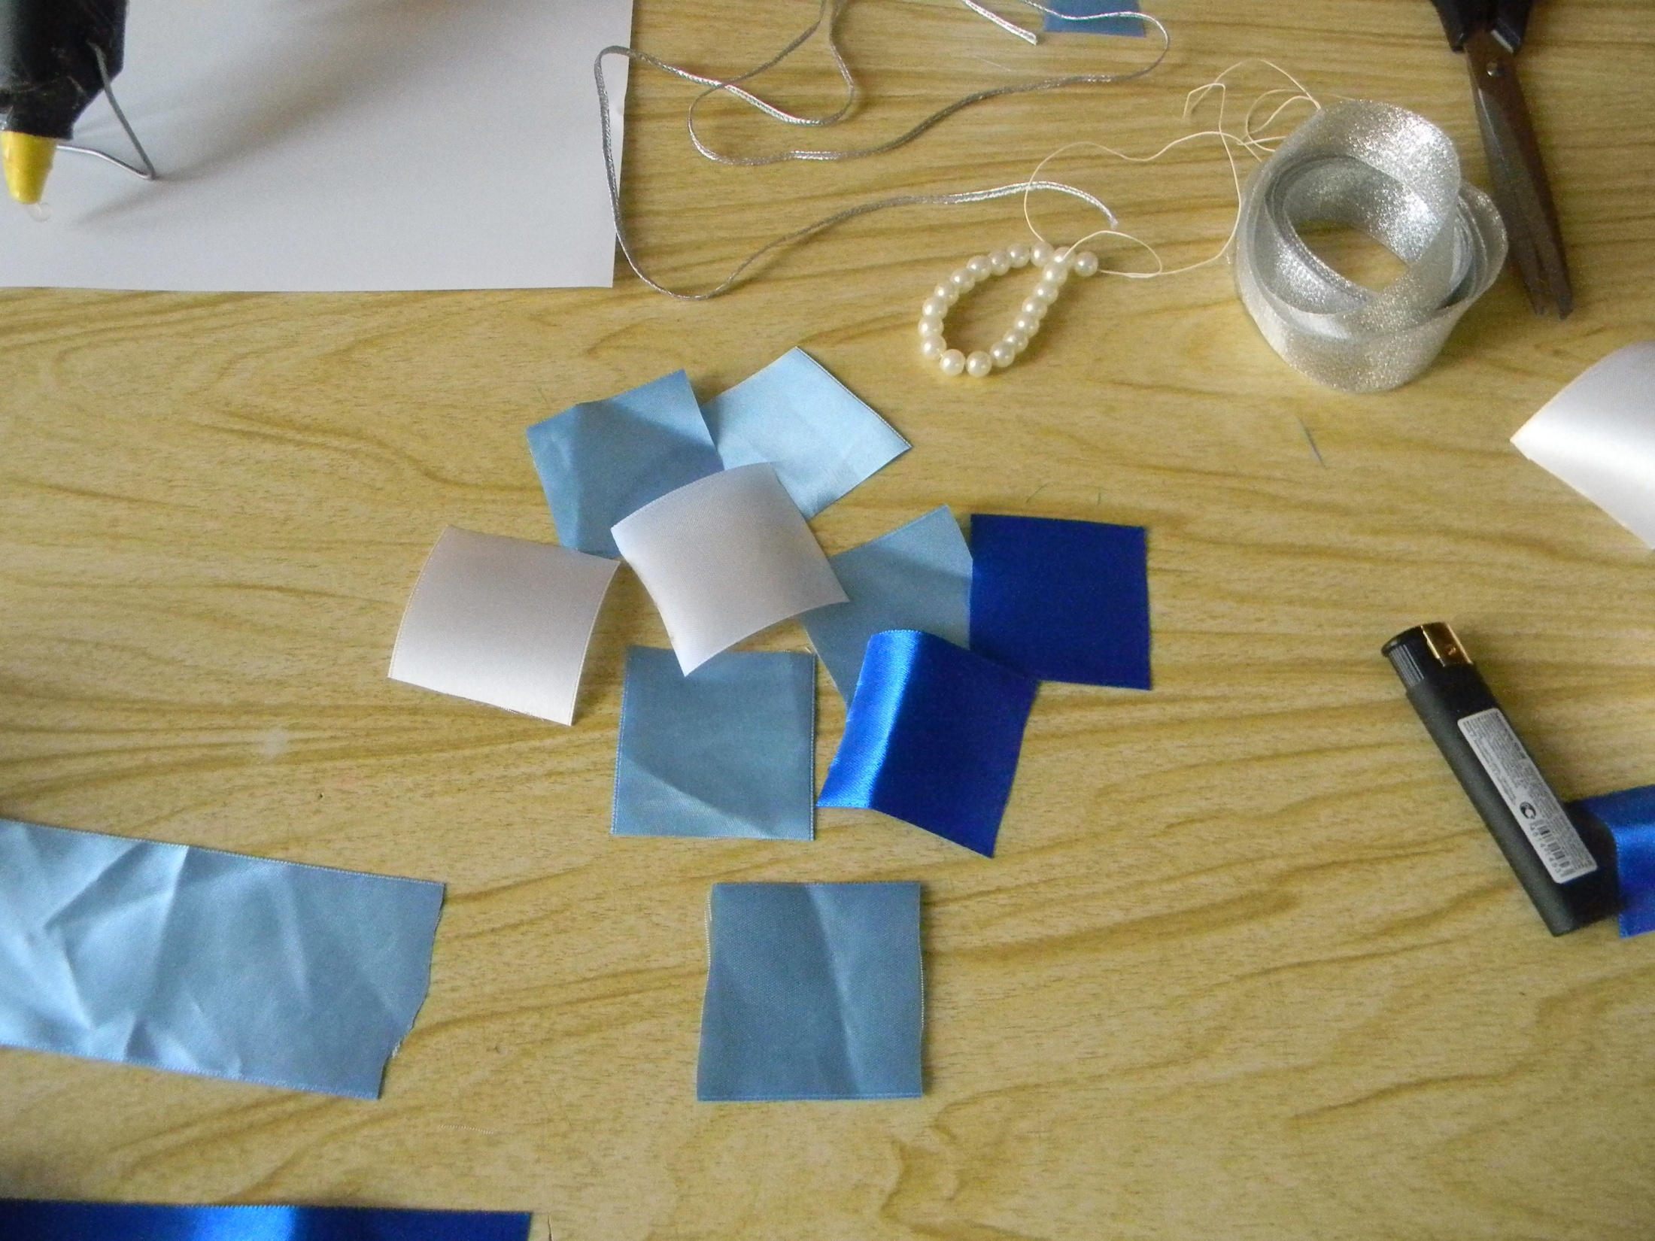

Slide 7
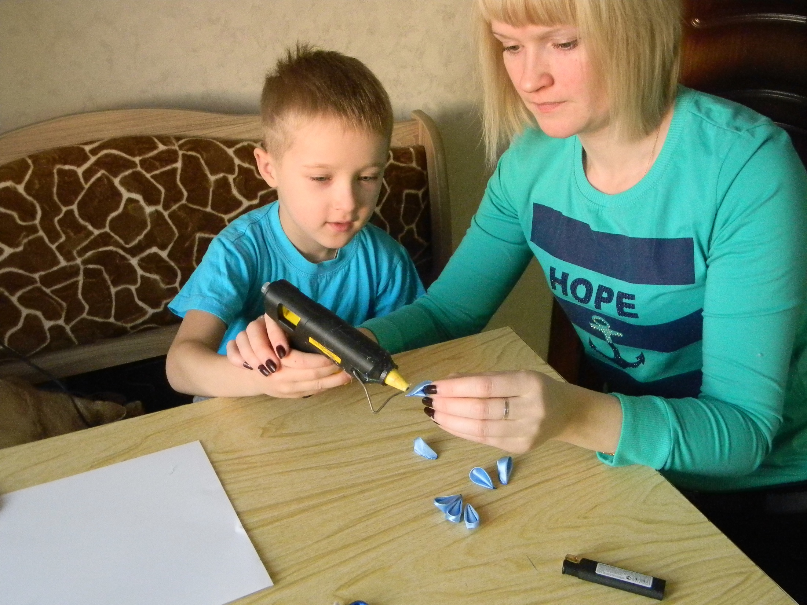

Slide 8
Квадратик голубой ленты складываем по диагонали и спаиваем уголок зажигалкой, полученный треугольник складываем еще раз и еще раз. Затем одну сторону отворачиваем на другую . Краешек обрезаем ножницами и слегка подпаливаем кончик зажигалкой, аккуратно сжимаем его так, чтобы он склеился. Получается голубой лепесток, изготавливаем все 7 лепестков.

Slide 9
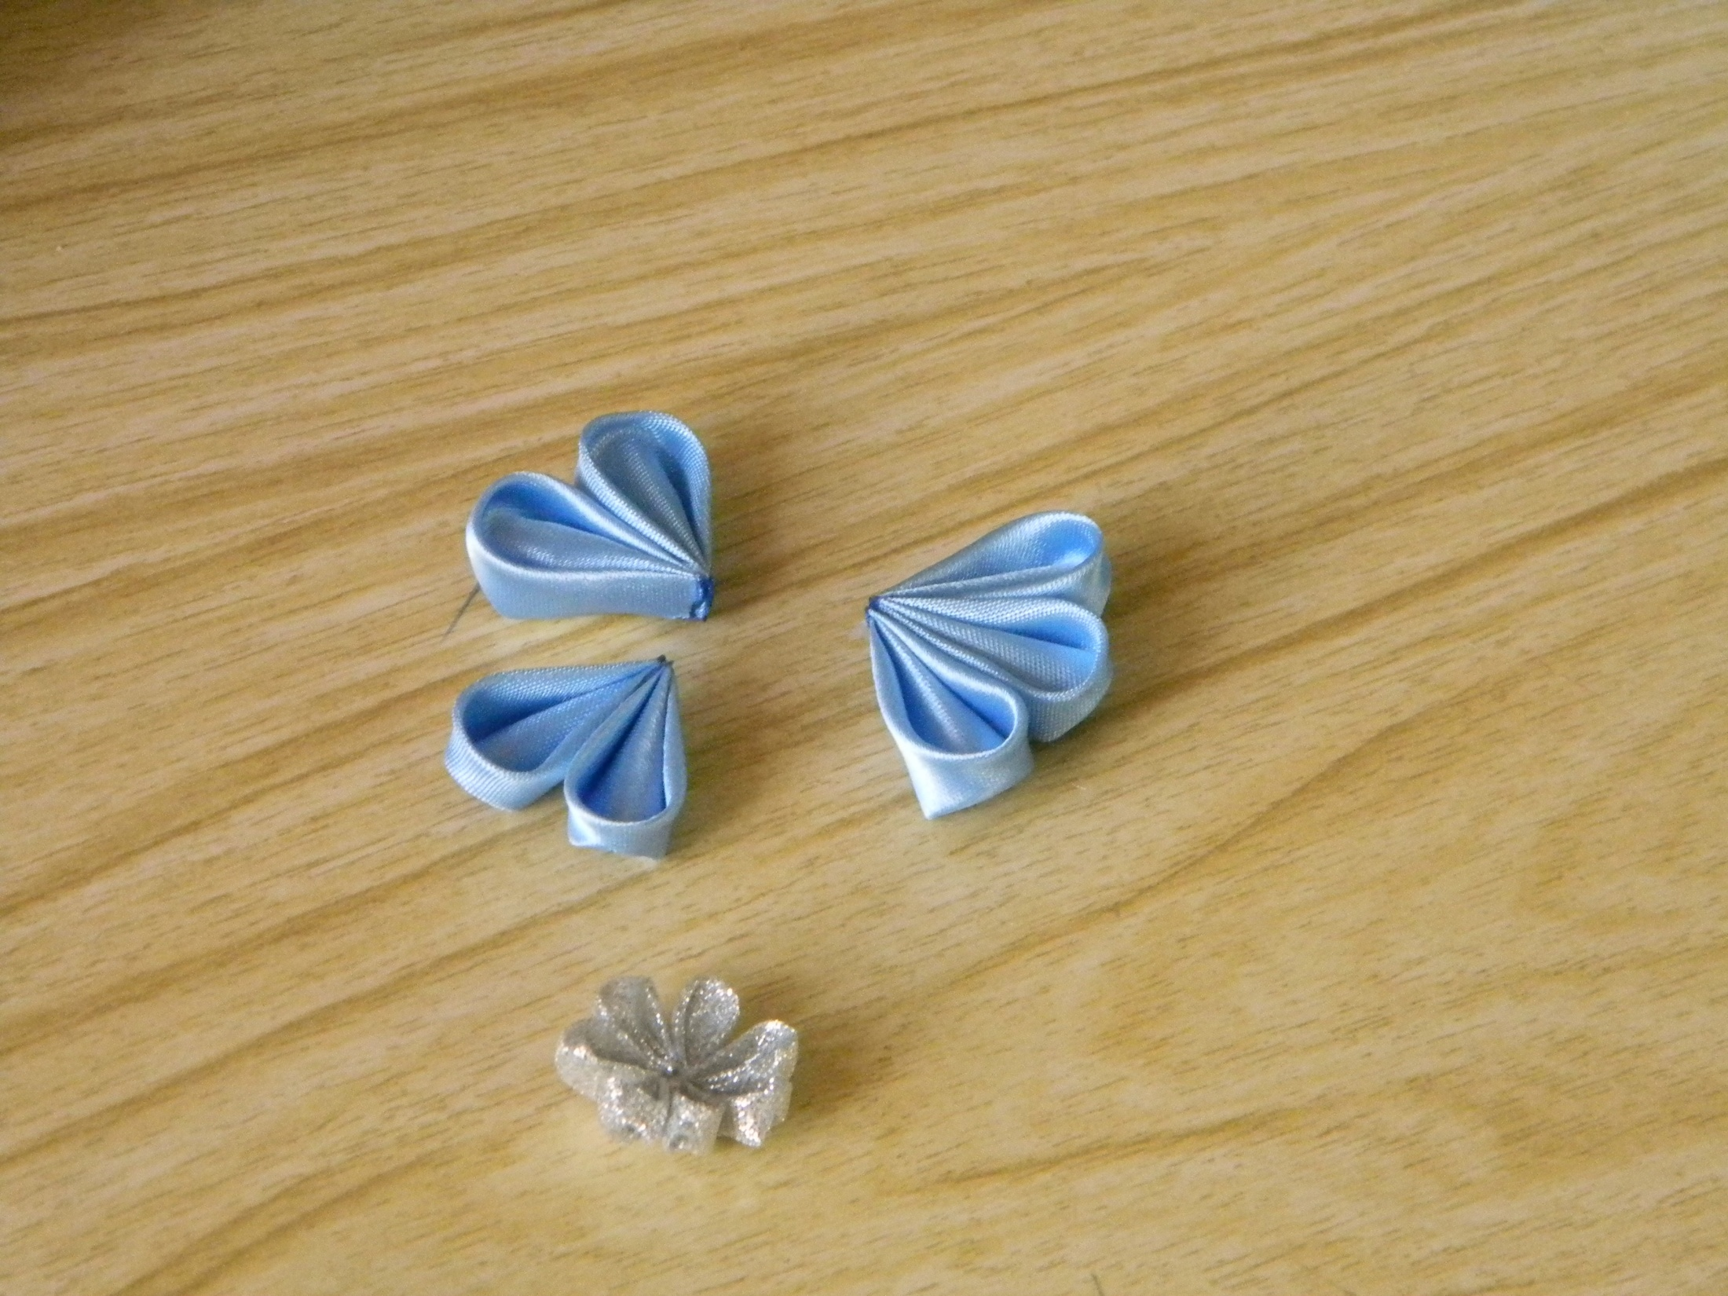
Спаиваем их попарно , клей наносим только у основания
Получается два цветка, голубой и серебряный.

Slide 10
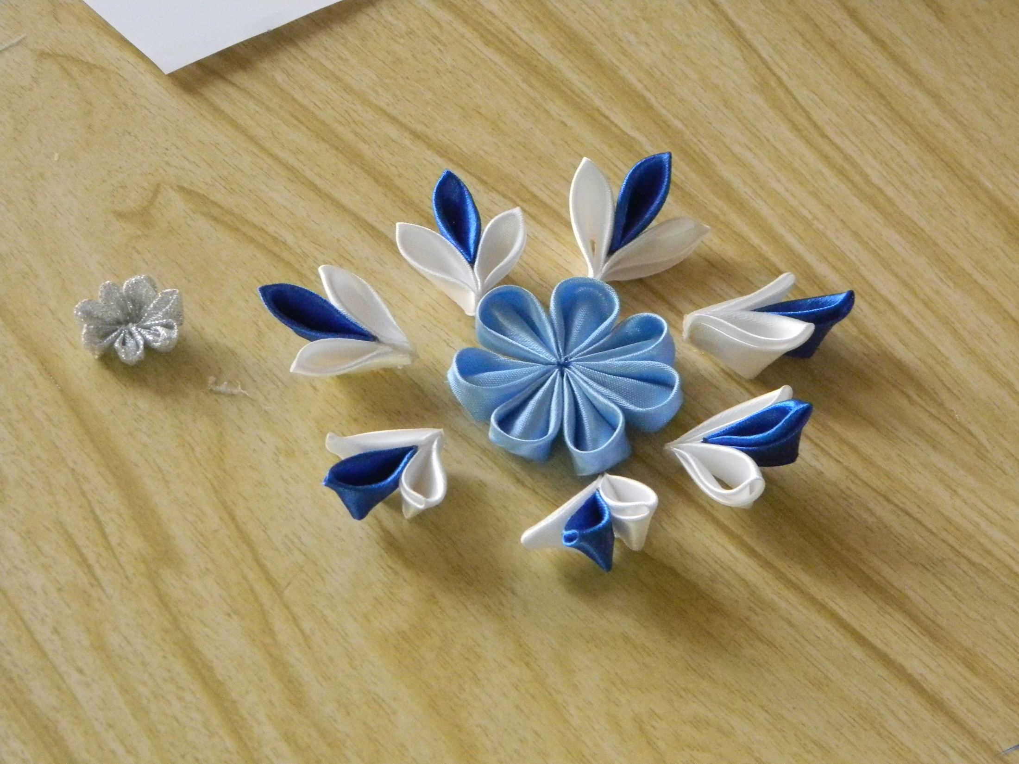
Далее изготавливаем лепестки из синей и белой ленты. Они чуть проще, повторяем те же действия (трехразовое складывание по диагонали) кроме последнего отворота. Их делаем 14 белых и семь синих.

Slide 11
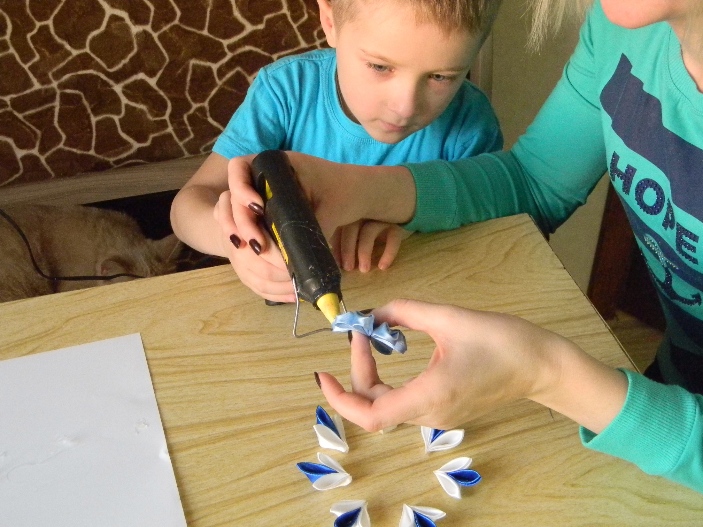
Один лепесток синего цвета вклеиваем между двумя белыми. Делаем семь таких «стрелочек».

Slide 12
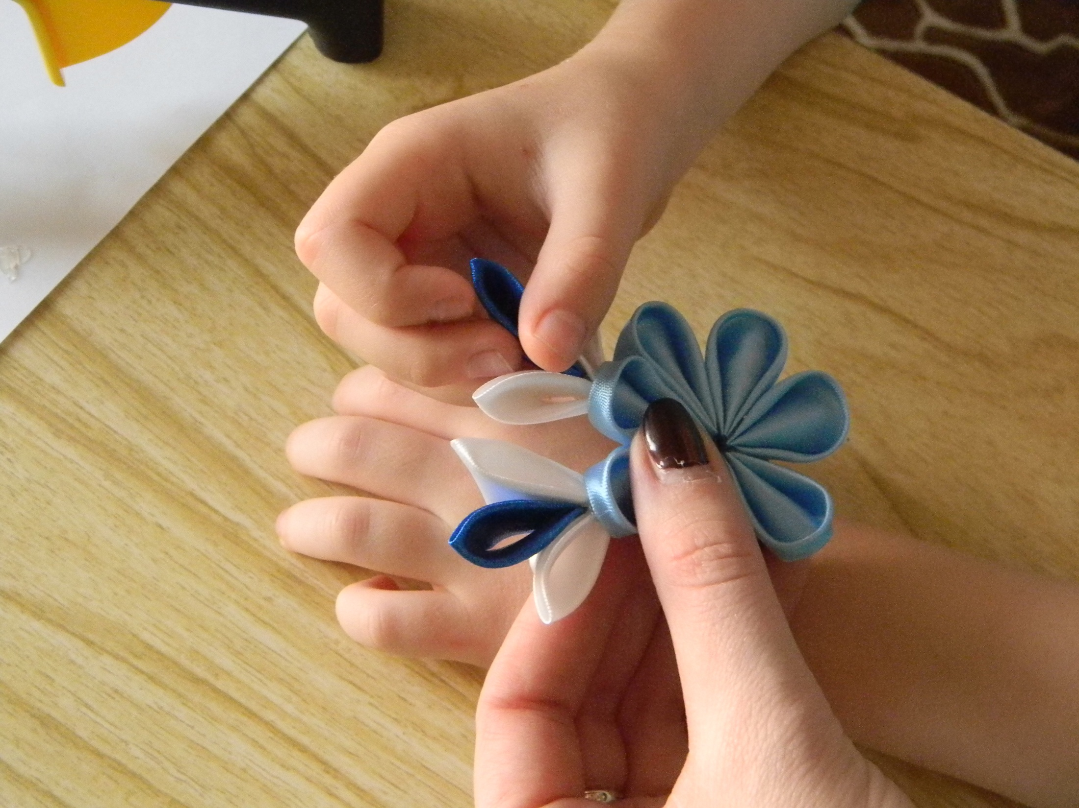
Приклеиваем стрелочки к внутренней части голубых лепестков термоклеем.
Слегка прижимаем для склеивания

Slide 13
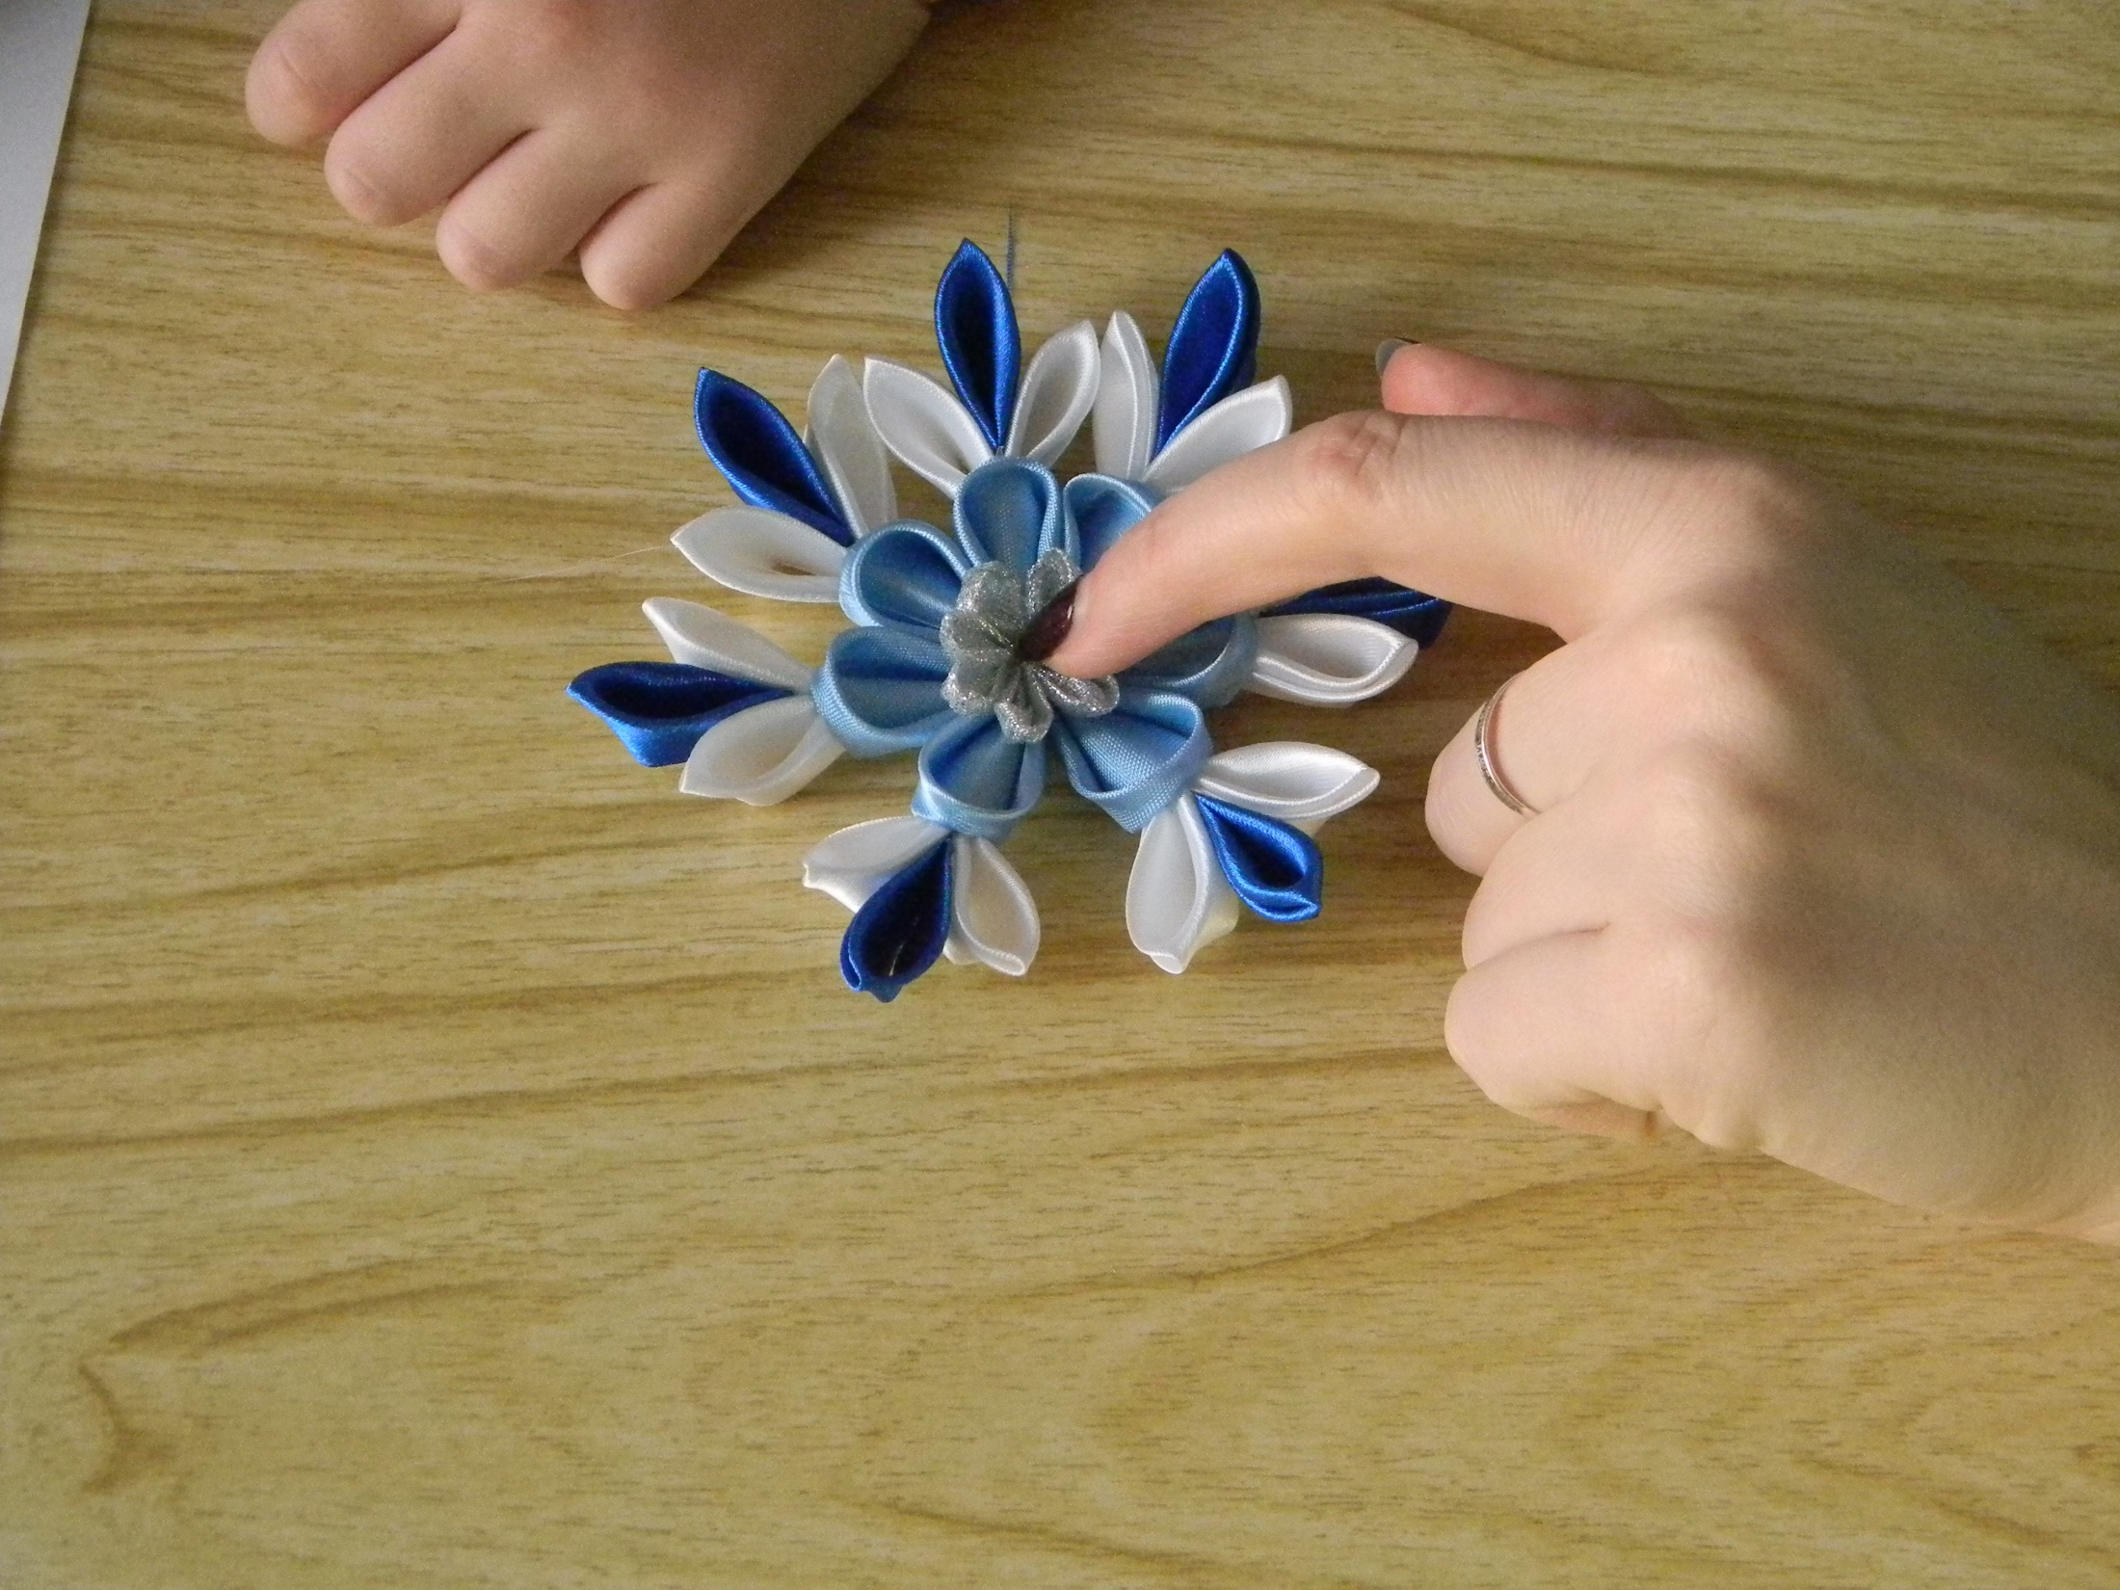
Затем наносим клей на середину снежинки
Прижимаем серебряный цветок

Slide 14
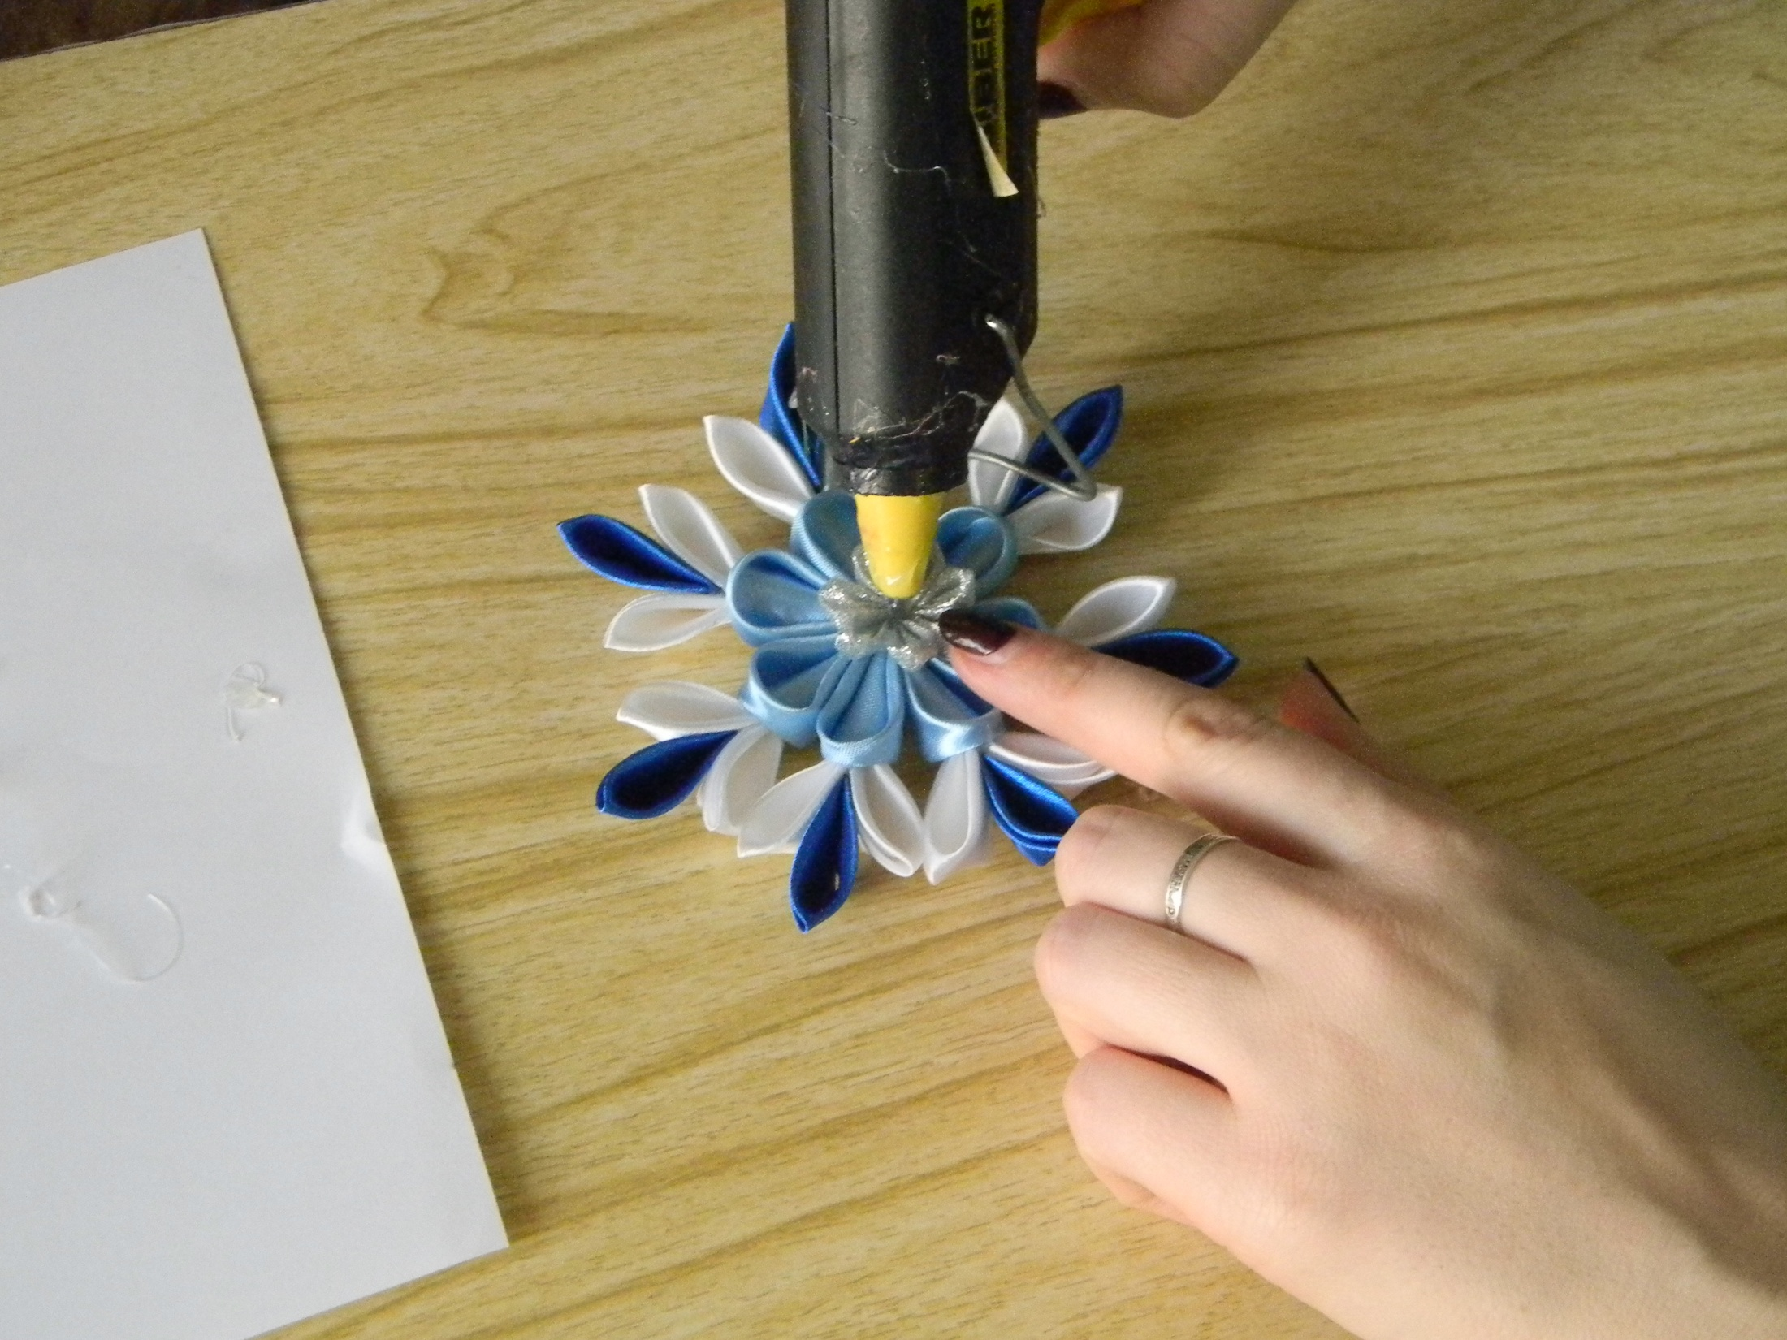
Наносим клей на середину серебряного цветка

Slide 15
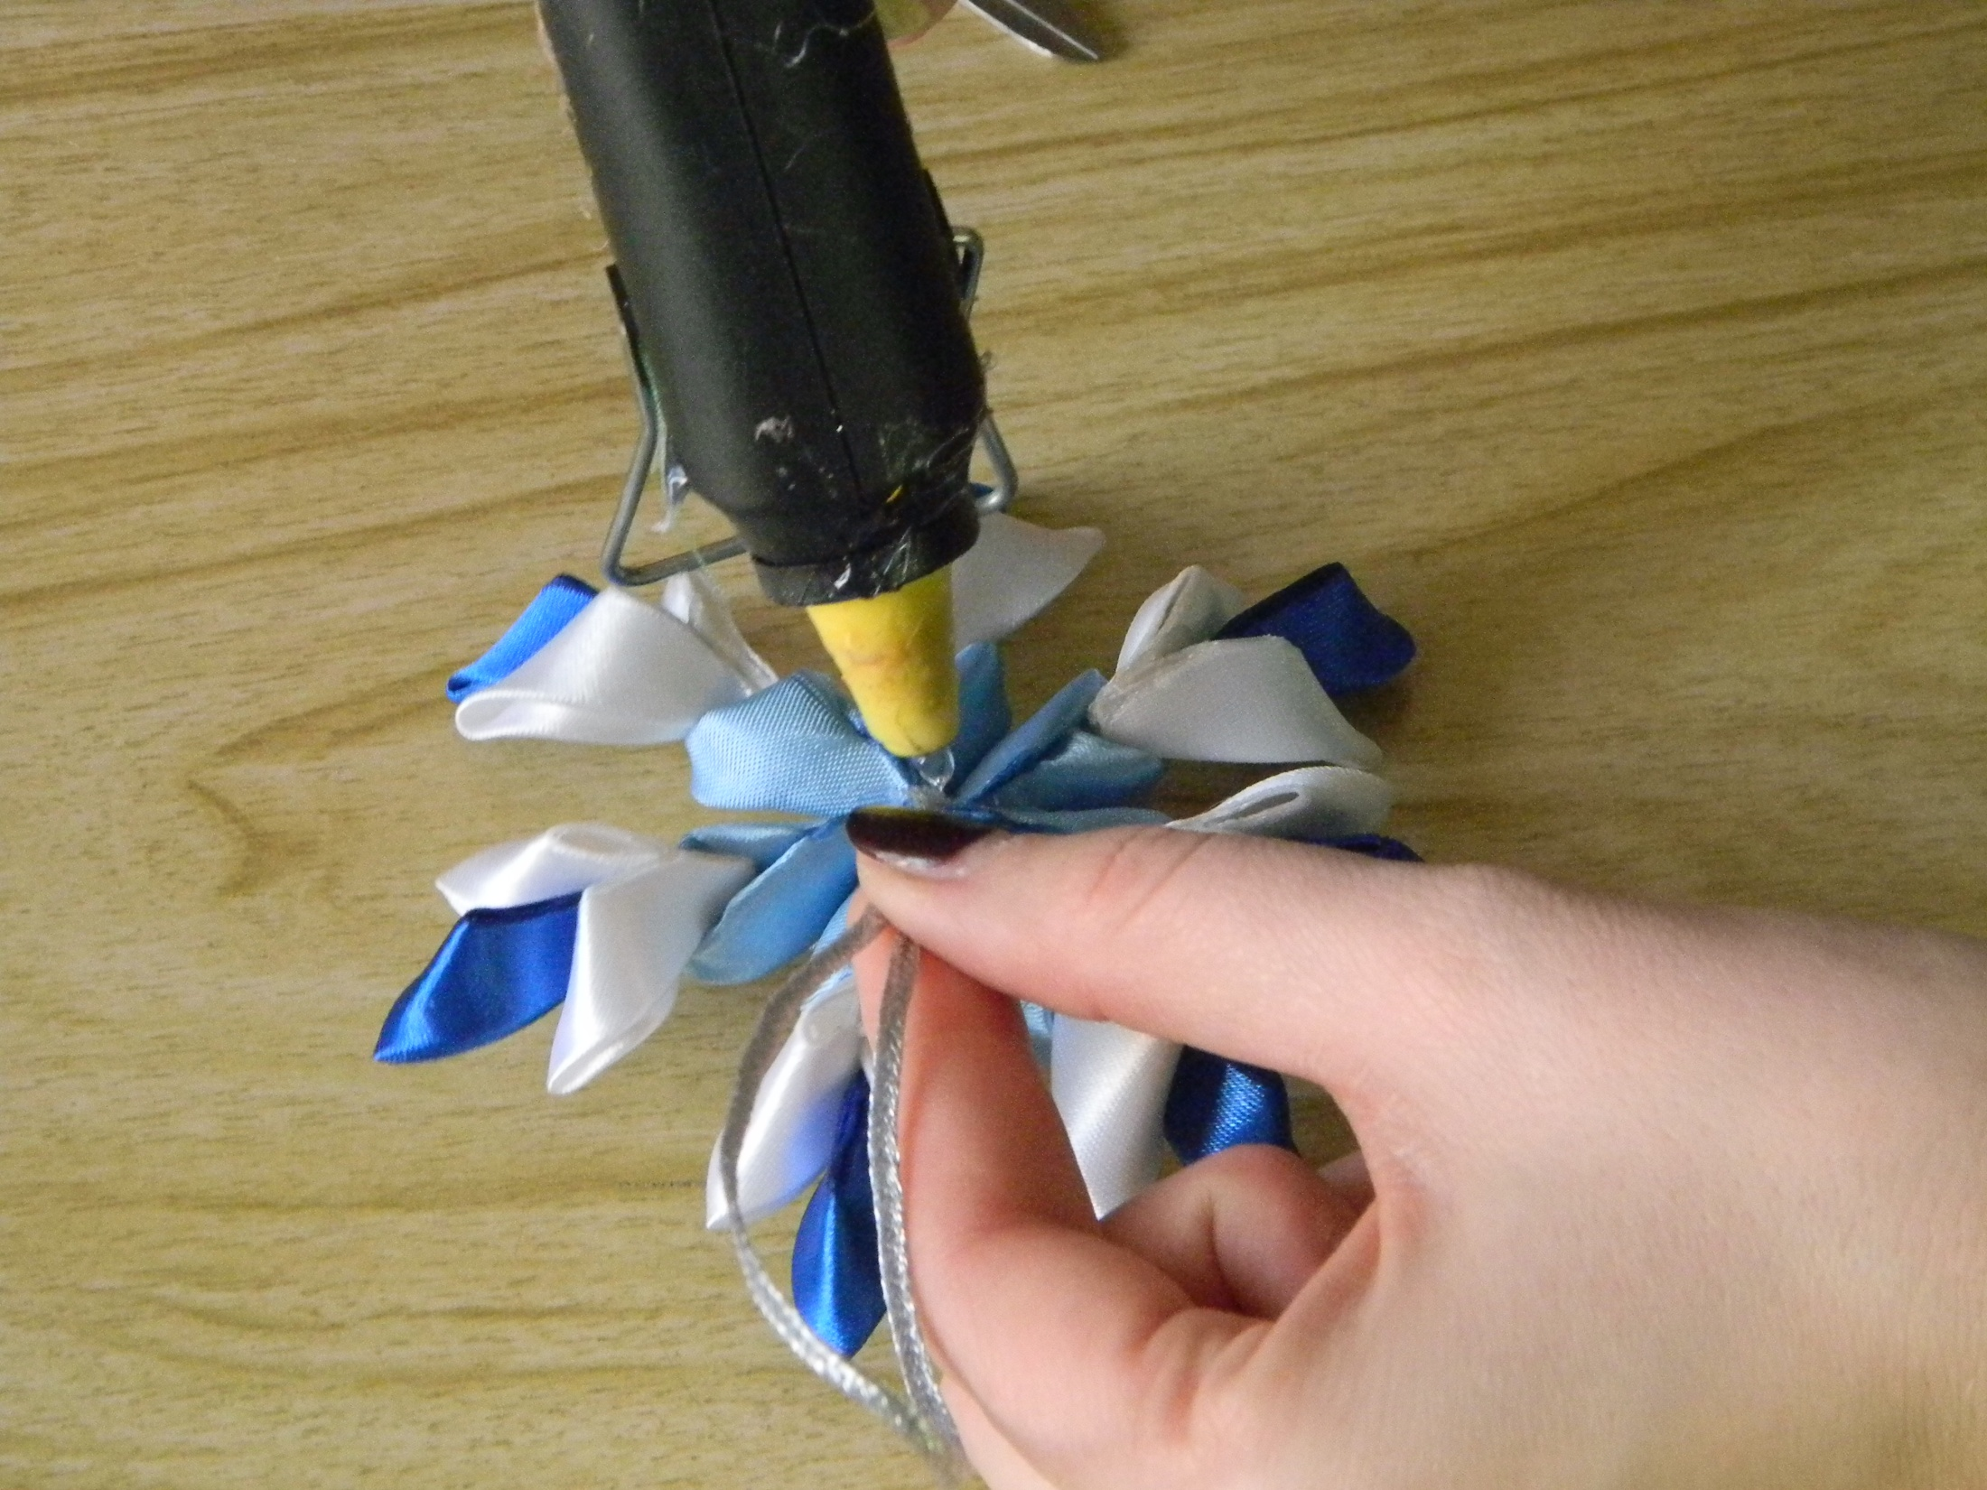
Вклеиваем бусинку
Отрезаем бечевку
Приклеиваем ее к внутренней части снежинки

Slide 16
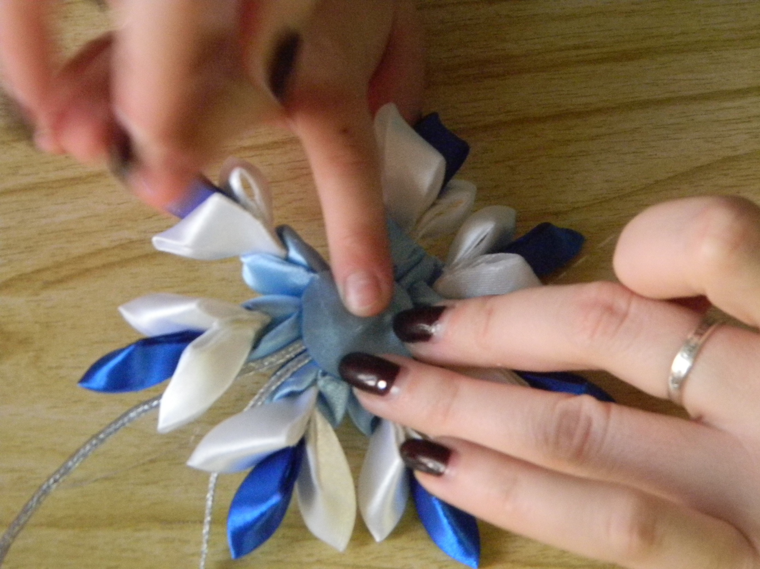
Прижимаем
Закрепляем бечевку приклеивая кружок

Slide 17
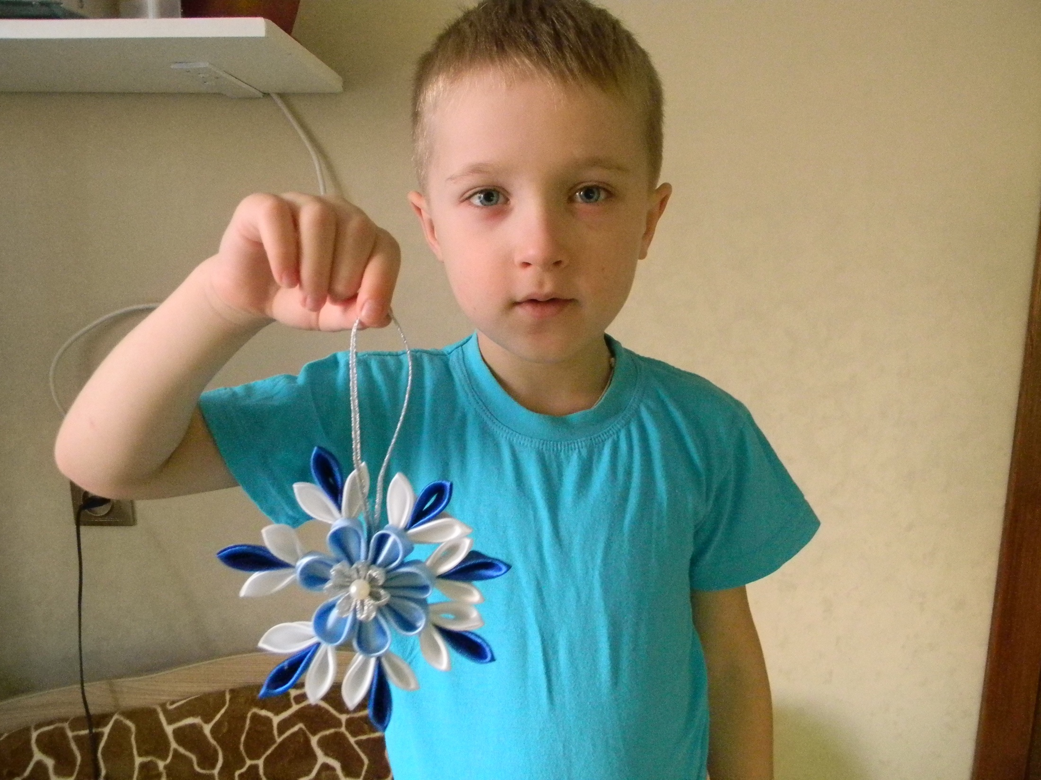
Снежинка готова, спасибо за внимание!

